Slide 1
经济负荷调度的进化规划技术
算法介绍 I

Slide 2
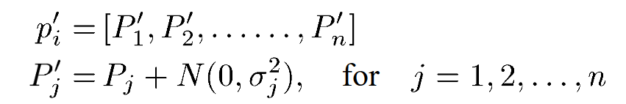
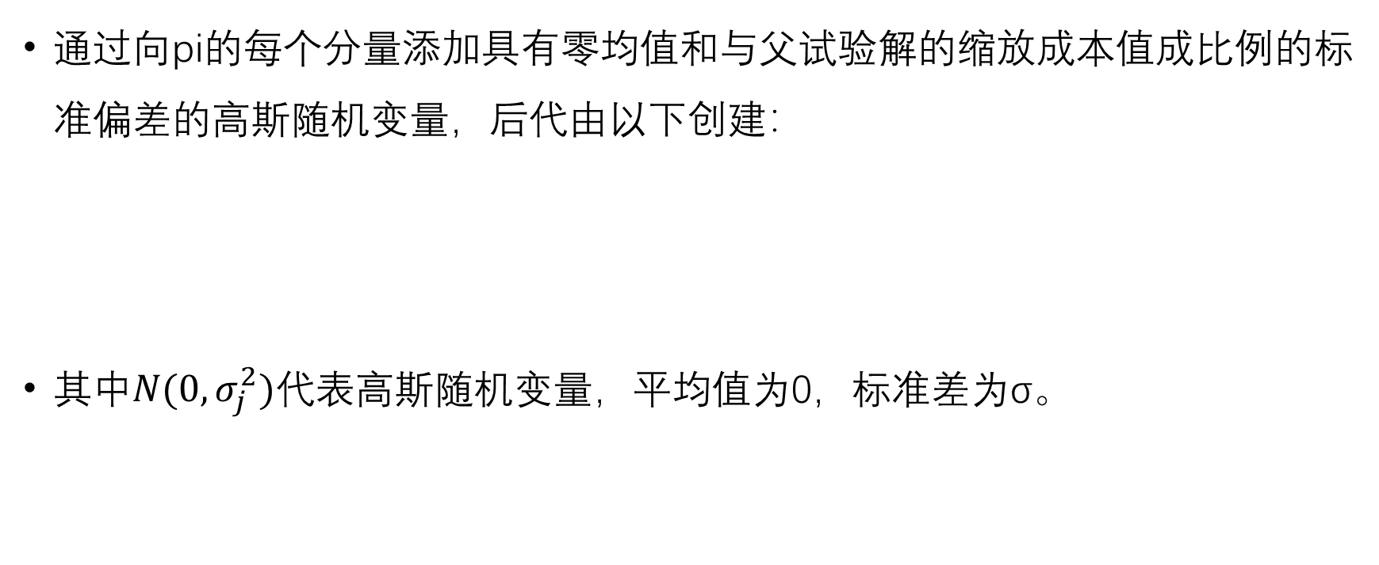
具有高斯变异的CEP
通过向pi的每个分量添加具有零均值和与父试验解的缩放成本值成比例的标准偏差的高斯随机变量，后代由以下创建：
其中$N(0,σ_{j}^{2})代表$高斯随机变量，平均值为0，标准差为σ。

Slide 3

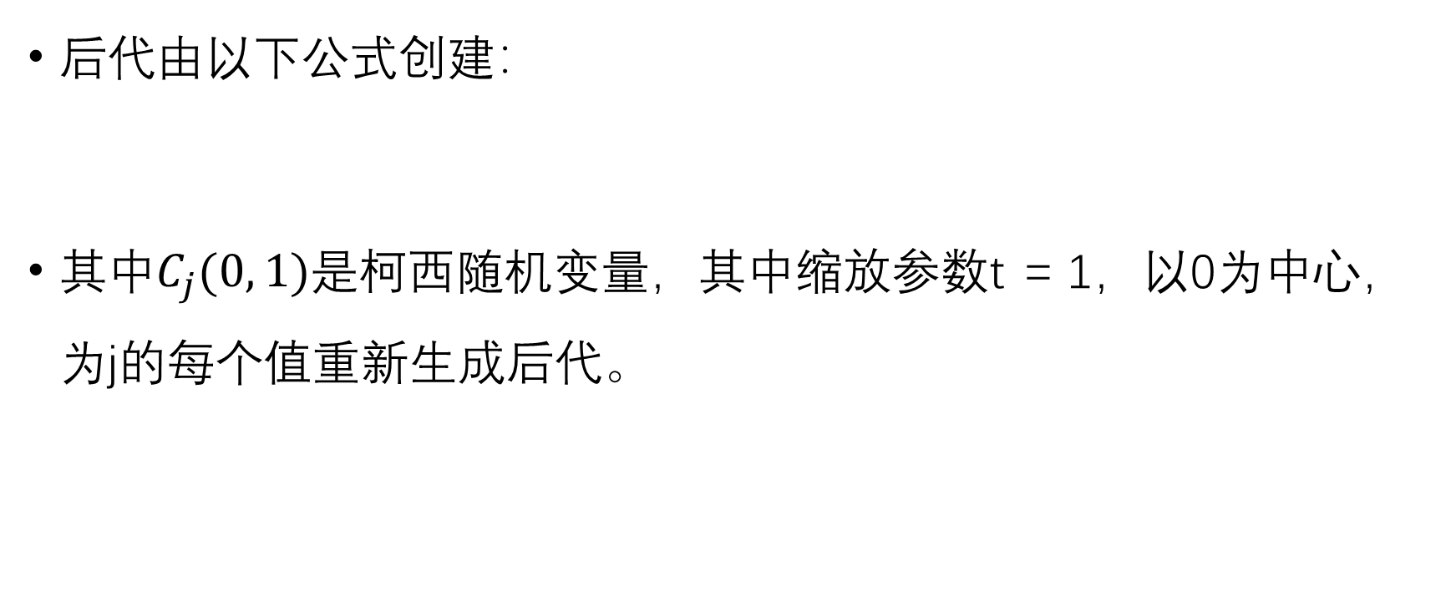
具有柯西变异的自适应损失FEP
后代由以下公式创建：
其中$C_{j}(0, 1)$是柯西随机变量，其中缩放参数t = 1，以0为中心，为j的每个值重新生成后代。

